Slide 1
Kokeilijan ABC versio 2.0 Helsingin kaupunki 2024
Miten edistän parannuksia nopeilla kokeiluilla?
Kokeiluopas Helsingin kaupungin työntekijöille
Photo by Jan Kopřiva on Unsplash
Notes:
Tämän julkaisun sisältöihin on pääsääntöisesti laaja käyttöoikeus Creative Commons Nimeä 4.0 Kansainvälinen -lisenssin ehtojen mukaisesti poislukien valokuvat ja viittaukset kolmansien osapuolten sisältöihin kuten Harward Business Review -artikkeliin.

Slide 2
Muutokset versioon 2.0
Kokeilijan ABC 1.0 julkaistiin tammikuussa 2023.
Oppaasta tehtiin versiopäivitys 2.0 tammikuussa 2024.
Mitä muutoksia versio 2.0 sisältää?
Maininta skaalauspohjasta kalvolle 4
Uusia kalvoja skaalauspohjasta (27-31)
Maininta skaalauspohjasta lisätty kalvolle 40 kalvolle
Kokeilijan työkalut (48) > skaalauspohja lisätty
Skaalauspohja-templaatti lisätty (52 ja 53)
Loppuraportin kohta 13. Jatkopäätökset (68) > lisätty maininta skaalauspohjasta

Slide 3
Kokeilijan ABC
“Ideasta kokeiluun 90 päivässä”
Kokeileminen on tapa oppia uuden ratkaisun hyödyllisyydestä ja vaikutuksista ennen käyttöönottoa. Kokeilu ohjaa kehittämistä oikeaan suuntaan, auttaa löytämään uusia näkökulmia sekä pienentää riskejä.
Kokeilijan ABC on tarkoitettu Helsingin kaupungin työntekijöille, jotka haluavat parantaa palveluita, toimintatapoja tai teknologioita. Opas toimii käsikirjana sinulle, joka haluat tehdä ensimmäisen kokeilusi, mutta myös niille, joilla on jo aiempaa kokemusta kokeilemisesta.
Opas tuo selkänojaa ketterän kokeilun systemaattiseen suunnitteluun ja toteutukseen sekä kokeilun oppien jakamiseen myös muille.
Kokeilijan ABC hyödyntää Kokeilukiihdyttämön kokemuksia kokeilujen toteututuksesta. Kiihdyttämön tuella tehty Kouluruokaparannus-kokeilu toimii havainnollistavana esimerkkinä läpi oppaan.
Kokeilemisen iloa!
Tukea digitalisaatiokokeiluihin kaupungin työntekijöille

Slide 4
Sisältö
Tämä opas tiivistää tärkeimmät ketterän kokeilun tekemisen vaiheet ja työkalut
Johdanto: Miksi kokeilla?
1. Ongelman kuvaaminen ja kokeilun rajaus
Mieti ja dokumentoi kehittämistarve ja alustava toteutusidea
Tiivistä tärkein ratkaistava kysymys kokeilukortille
2. Toteuta kokeilu
Kirjoita kokeilusuunnitelma ja täytä skaalauspohja
Testaa hypoteesi kokeilulla ja kerää huomiot
3. Analysoi tulokset ja opi niistä
Tulosten analysointi ja oppiminen
Ymmärrä liiketoiminta-arvo (arvo toiminnalle)
4. Opeista toiminnan parantamiseen
Koosta loppuraportti ja kerro tuloksista
Miten toimintaa voidaan parantaa ja oppeja skaalata
Lopuksi: Mistä tukea kokeiluille?
Lisätietoja, yhteydenotot ja käyttöoikeudet
Liitteet: Kokeilijan työkalut

Slide 5
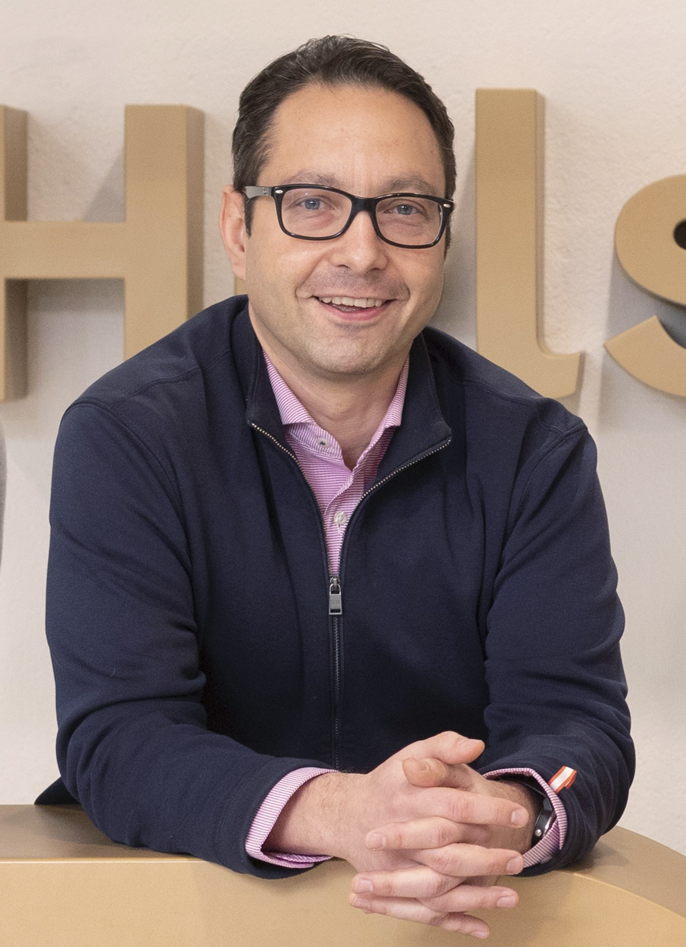
Ville Meloni, Kokeilukiihdyttämövastaava ja Hankepäällikkö Kanslia
“Jokaisella meistä on kyky innovoida ja luoda uutta, mutta usein tämä toteutuu vasta yrityksen ja erehdyksen kautta.
Helpottakoon tämä opas matkaasi tällä taipaleella jota myös kokeilemiseksi kutsutaan.”
Lue lisää kokeilukiihdyttämöstä https://kokeilukiihdyttamo.hel.fi

Slide 6
Johdanto: Miksi kokeilla?

Slide 7
Miksi kokeilla?
Epävarmuuskoska tehdään tätä ensimmäistä kertaa
Monesti kun uusia parannuksia tai kehittämishankkeita ollaan aloittamassa, ei ole täysin selkeää mitä ja miten asioita kannattaisi tehdä. Vaarana on tehdä isojakin oletuksia ja investointeja ilman että tiedetään miten asiakkaat tulisivat reagoimaan. Epävarmuus saattaa koskea myös ratkaisuvalintaa tai teknologiaa, jolla parannus kannattaisi tehdä.
Siksi kannattaa tehdä kokeilu. Kokeiluissa testataan ratkaisuidean tärkeimpiä oletuksia, jotta voidaan oppia ja saada varmuus mitkä ratkaisut toimivat ennen suurempia investointeja.
Kokeileminen on systemaattista ideoiden tutkimista osana kehittämis- ja innovaatiotoimintaa.
Oletus
Kokeilu
Oppiminen
Varmuus suunnasta jota kohti kannattaa mennä seuraavaksi

Slide 8
Saska Lohi, Projektipäällikkö KYMP
“Kokeilu voi epäonnistua
vain silloin,
jos siitä ei opita mitään.”
Lue lisää Saskan kokeilusta:
Tekoälyopasteinen kävelykierrosopas
https://kokeilukiihdyttamo.hel.fi/results/25

Slide 9
Kokeileminen on työvaihe ideoiden keksimisen ja niiden tuotantoon viemisen välissä
Muotoiluajattelu lisää ymmärrystä ongelmista ja tarpeista sekä niiden juurisyistä. Tavoitteena on varmistaa, että ollaan ratkaisemassa oikeaa ongelmaa.
Kokeiluissa ratkaisuideoita testataan ketterästi käytännössä. Tavoitteena on varmistaa, että tunnistettua tarvetta ollaan ratkaisemassa oikealla tavalla.
Kokeileminen on työtapa vähentää ideoiden kehittämiseen liittyviä riskejä ennen niiden tuotantoon viemistä. Ketterä kehittäminen on keino hallita riskejä myös tuotannossa.
Ymmärrys tarpeista
Ymmärrys ratkaisuista
Muotoilu- ajattelu
Kokeilut
Tuotanto ja jatkokehitys
Päätös jatkosta
Päätös jatkosta
1. Asiakasymmärryksen luominen, ratkaisujen ideointi ja prototypointi
2. Liiketoimintahypoteesien ja ratkaisuideoiden arvon testaus
3. Ratkaisuideoiden jatkokehitys, tuotantoon vieminen ja skaalaus

Slide 10
Kokeilutoiminta osana innovaatiokulttuuria voi kukoistaa kun siinä on luovuutta ja kuria
Kokeileminen
Kokeillaan systemaattisesti ja kurinalaisesti
Johtaminen
Johdetaan
vahvoilla visioilla, matalalla hierarkialla ja lähellä ihmisiä
Osaaminen
Siedetään mokailua samalla kun vaalitaan pätevyyttä ja sen kehittymistä
Innovaatio- kulttuurin menestys- tekijöitä
Yhteistyö
Tehdään yhdessä, mutta siten, että jokaisella on henkilökohtainen vastuu
Turvallisuus
Luodaan ilmapiiriä, jossa ihmisillä on turvallista antaa ja vastaanottaa suoraa palautetta
https://hbr.org/2019/01/the-hard-truth-about-innovative-cultures

Slide 11
1 Ongelman kuvaaminen ja kokeilun rajaus

Slide 12
Mieti kehittämistarvetta, jonka olet tunnistanut
Ensiksi pitää hahmottaa isompi merkityksellinen kehittämistarve. Mitä ollaan ratkomassa, kenelle ja mitä ainutlaatuista arvoa ratkaisemisella saadaan.
Esim. kehittämistarve voi olla kouluruokailun parantaminen. Miten saadaan parempaa ruokaa helsinkiläisille koululaisille oppilaiden ja valmistusprosessin tarpeet huomioiden?

Slide 13
Visio kehittämistarpeesta - Visiolakana
Visiolakanalla pääset hahmottelemaan kehittämistarpeen tärkeimmät ulottuvuudet. Täytä visiolakana mielellään yhdessä tärkeimpien kehittämistarpeeseen liittyvien tahojen kanssa.
Tarve
Ratkaisu
Ainutlaatuinen arvo
Avainresurssit ja kyvykkyydet
Mitä käyttäjien tarvetta ratkaistaan? Miten tarve on todennettu?
Millä loppukäyttäjän ongelma aiotaan ratkaista? Miten ratkaisun toimivuus on todennettu?
Mikä on se tekijä joka saa käyttäjät valitsemaan tämän ratkaisun muiden ratkaisuiden sijaan? Miten ainutlaatuinen arvo on todennettu?
Mitkä resurssit ja kyvykkyydet ovat elintärkeät onnistumiselle?
Mitä toteuttajilta vaaditaan?
Budjetti projektille, jatkokehitykselle ja ylläpidolle?
Saattaa olla että, kaikkia vastauksia ei tiedetä heti, jolloin huomaatte yhdessä mitä pitää tutkia lisää.
Kenelle
Käyttäjäpalaute
Rajoitukset
Millainen henkilö tärkein käyttäjä tai asiakas on?
Mistä tiedämme että onnistumme käyttäjän ongelman ratkaisemisessa? Miten onnistuminen todennetaan kehityksen aikana (kyselyt, proton testaus, analytiikka, tutkimukset)?
Toiminnan sykli, johon aikataulun on osuttava? Säännökset? Tekniset rajoitukset? Arkkitehtuurivaatimukset? Tietoturva ja saavutettavuus? Tekniset riskit?
Toteutusvisio
Toiminnan mittarit
Millä teknologialla ratkaisu toteutetaan? Mitä sillä korvataan? Mikä on onnistumiselle ensiarvoista? Mihin jatkokehitettävyys perustuu? Voidaanko käyttää valmisratkaisuja? Mihin järjestelmiin ratkaisu liittyy ja mitä tietoa on liikuttava näiden välillä?
Minkä muutoksen ratkaisu tuo (laadun paranemista, toiminnan nopeutumista)? Mitkä ovat välittömät toiminnan mittarit siitä että ratkaisu täyttää tavoitteet? Mitkä ovat sen vaikuttavuuden mittarit?

Slide 14
Visiolakana - esimerkki
Tarve
Ratkaisu
Ainutlaatuinen arvo
Avainresurssit ja kyvykkyydet
Parempaa ja maistuvampaa kouluruokaa. Nykyisellään on tullut huonoa palautetta ruuasta ja vastaajamäärät ovat olleet pieniä. Kohteissa, joissa on pikapalautejärjestelmä, vastaajamäärät ovat suuria, mutta linkitys päivän ruokalistaan jää vajaaksi.
Ruokaa jää syömättä.
Helppo mahdollisuus antaa palautetta ja tarkka yksilöitävyys: per ruoka, per päivä, per koulu.
Koululaisen kuulluksi tuleminen palautettaan koskien > rohkaisua palautteen antamiseen.
Nopeampi palautteen käsittely, jotta oppilas huomaa palautteen vaikuttaneen
Aromi-tuotannonohjausjärjestelmästä pitäisi saada integraatio feedbacklyyn tai yhteinen paikka yhdistää dataa. Koska paljon voluumia, automaatio tarvitaan.
> ehkä ihan excel yhdistys näistä?
Aromissa on useampi ruokalista, joita ajetaan rinnakkain + eri ravintosuositukset per kouluaste tekee lisää variaatiota. > ei voida vain katsoa molemmista raporteista mitä tiettynä päivänä tapahtui.
Palautteen perusteella tarkastellaan myös tuotantoprosessia, josko sieltä löytyisi selittävä tekijä huonoon palautteeseen
4 viikon välein muuttuu ruokalistat. Nopeampia kokeuluja voidaan viedä testiin valittuihin kouluihin nopeammallakin aikavälillä
Koostus ja statistiikka yli pidemmän ajan (1-5 vuotta), miten esim kesäkeitto maistuu.
Nopeasti selkeä kuva miten tietty ruoka on arvioitu tiettynä päivänä tietyssä paikassa.
Viikko kerraallaan tätä voisi olla mahdollista tehdä manuaalisesti (jos olisi resursseja)
Ei ole tiedossa, että tähän olisi ratkaisua, koska skaala on100 000+ annosta per päivä.Henkilöstöruo-kailujen osalta on olemassa jotain appeja, joissa on ruokalista ja jossa voi kohdentaa palautteen listalla olevaan ruokaan. (koulusafka.fi)
Tekniset kontaktit järjestelmiin.
RPA tai muu keino kohtauttaa 2 järjestelmän data.
Asiantuntijoilta aikaa
Käyttäjiltä aikaa
Rajoitukset
Järjestelmätoimitta-jien ambitiot datan suhteen? Saadaanko yhdistää dataa muuhun dataan?
Kenelle
Käyttäjäpalaute
Esim. Kouluruoka- parannus Asiakaskokemus- ymmärryksen kasvattaminen palvelukeskus Helsingin palvelupolulla
Helsinkiläinen koululainen (kaikki kouluasteet)
[Ruokailusuunnittelu / hankintaosasto]
Alueellinen tai koulukohtainen pilotti. Markkinoidaan + muutetaan ruokia palautteen perusteella
Näytetään koululaisilta tullutta palautetta info-screenillä tai printeillä. Kerrotaan mitä tehdään palautetta saaneelle ruoalle, (esim. kesäkeiton reseptiä on muutettu palautteenne mukaan)
Toteutusvisio
Toiminnan mittarit
Millä teknologialla ratkaisu toteutetaan? Mitä sillä korvataan? Mikä on onnistumisel-le ensiarvoista? Mihin jatkokehitettävyys perustuu? Voidaanko käyttää valmisratkai-suja? Mihin järjestelmiin ratkaisu liittyy ja mitä tietoa on liikuttava näiden välillä?
RPA? Excel?
Ruokahävikki mittarina on = Tavoite on?
Ruokailijamäärien kasvu =
Vastaajamäärät = nyt ? pitäisi nousta ?
Palautteen keskiarvo [1-5] = tavoite on??
Vaikuttavuuden tunne = kyselyllä. Oletko antanut aiemmin palautetta? vaikuttiko antamasi palaute?

Slide 15
Mimi Rantanen, Kehittäjälääkäri, SOTE
“Kokeilun hahmottelussa
on tärkeää selvittää ja
oppia myös siitä,
mitä ongelman eteen
on jo aiemmin tehty.”
Lue lisää Mimin kokeilusta:
Paljon palveluita tarvitsevien asiakkaiden tunnistaminen terveysasemalla
https://kokeilukiihdyttamo.hel.fi/results/36

Slide 16
Tiivistä tärkein oletus ja kokeilun idea kokeilukortiksi
Kun olet hahmottanut kehittämistarpeen, poimi siitä kokeilun tärkein oletus ja tee suunnitelma sille, miten oletusta aiotaan testata. Tämä auttaa pitämään kokeilun suunnan kirkkaana.
Esim. kouluruokailun kehittämisessä voisi selvittää, saadaanko ateriakohtainen palaute kerättyä oppilailta ruokalistasuunnittelun pohjaksi?
Palaute- kysely
Tuotannon- ohjaus- järjestelmä
Ateria- kohtainen palaute
Kokeilukortti auttaa tiivistämään kokeilun tärkeimmän oletuksen. Täytä se mieluiten yhdessä kokeiluun osallistuvien kanssa ja hyödynnä niiden tahojen palautetta, jotka kokeilun tuloksilla pitäisi vakuuttaa.

Slide 17
Tärkein oletus - Kokeilukortti
Kokeilun nimi
Uskomme että...
Kokeillaksemme tätä aiomme...
Tiivistä tärkein varmistettava oletus kokeilukortille.
Visiolakanan ‘Toiminnan mittarit’ -kohta kertoi ison kuvan mittareista ja voi myös auttaa teitä täyttämään kokeilukorttia ja miettimään mitä juuri tässä kokeilussa kannattaisi mitata.
...ja mittaamme...
Olemme oikeassa, jos...

Slide 18
Kokeilukortti - esimerkki
Kouluruokaparannus
Uskomme että:
voimme tarjota parempaa ja maistuvampaa kouluruokaa
kiinnostus kouluruokaa kohtaan kasvaa koska palautteella on vaikutusta
saamme parempaa dataa parempien ruokien suunnitteluun
Kokeillaksemme tätä aiomme:
Kokeilla yhdessä koulussa, jossa on ala ja yläkoulu
Teemme palautteen antamisesta mahdollisimman helppoa ja läpinäkyvää
Palautteesta seuraavat toimenpiteet ja miten ne etenevät näkyväksi.
Muutamme ruokia palautteiden pohjalta
.. ja mittaamme...
Keskiarvo koulukohtaisesta jatkuvasta palautteesta ja määrästä
Ruokakohtaisesti mitatun arvion kehitys pilotin ajalta
Hävikkiruoan määrän kehitys v.s. otetun ruuan määrä
Paraneeko data, kun palaute kohdentuu tiettyyn ruokaan ja paikkaan.
Olemme oikeassa, jos...
Annetun palautteen määrä nousee
Ruoasta annettu keskiarvo palaute on parempaa
Hävikkiruoka määrä vähenee
annoskohtainen palaute on pilotin ajalla nousujohteista

Slide 19
2 Toteuta kokeilu

Slide 20
Laajenna kokeiluidea suunnitelmaksi ja toteuta
Kokeilukortin lisäksi tarvitaan kokeilusuunnitelma, joka konkretisoi kokeilun. Se on tiivistys miten ja keiden kanssa kokeilu tullaan toteuttamaan.
Esim. kouluruokakokeilua suunnitellessa on hyvä miettiä, miten dataa saadaan yhdistettyä keittiön työnohjausjärjestelmästä ja koulun palautejärjestelmästä.
Kokeilusuunnitelman voi kirjoittaa kokeilua läpivievä henkilö yksinkin, mutta se on hyvä altistaa muiden palautteelle.

Slide 21
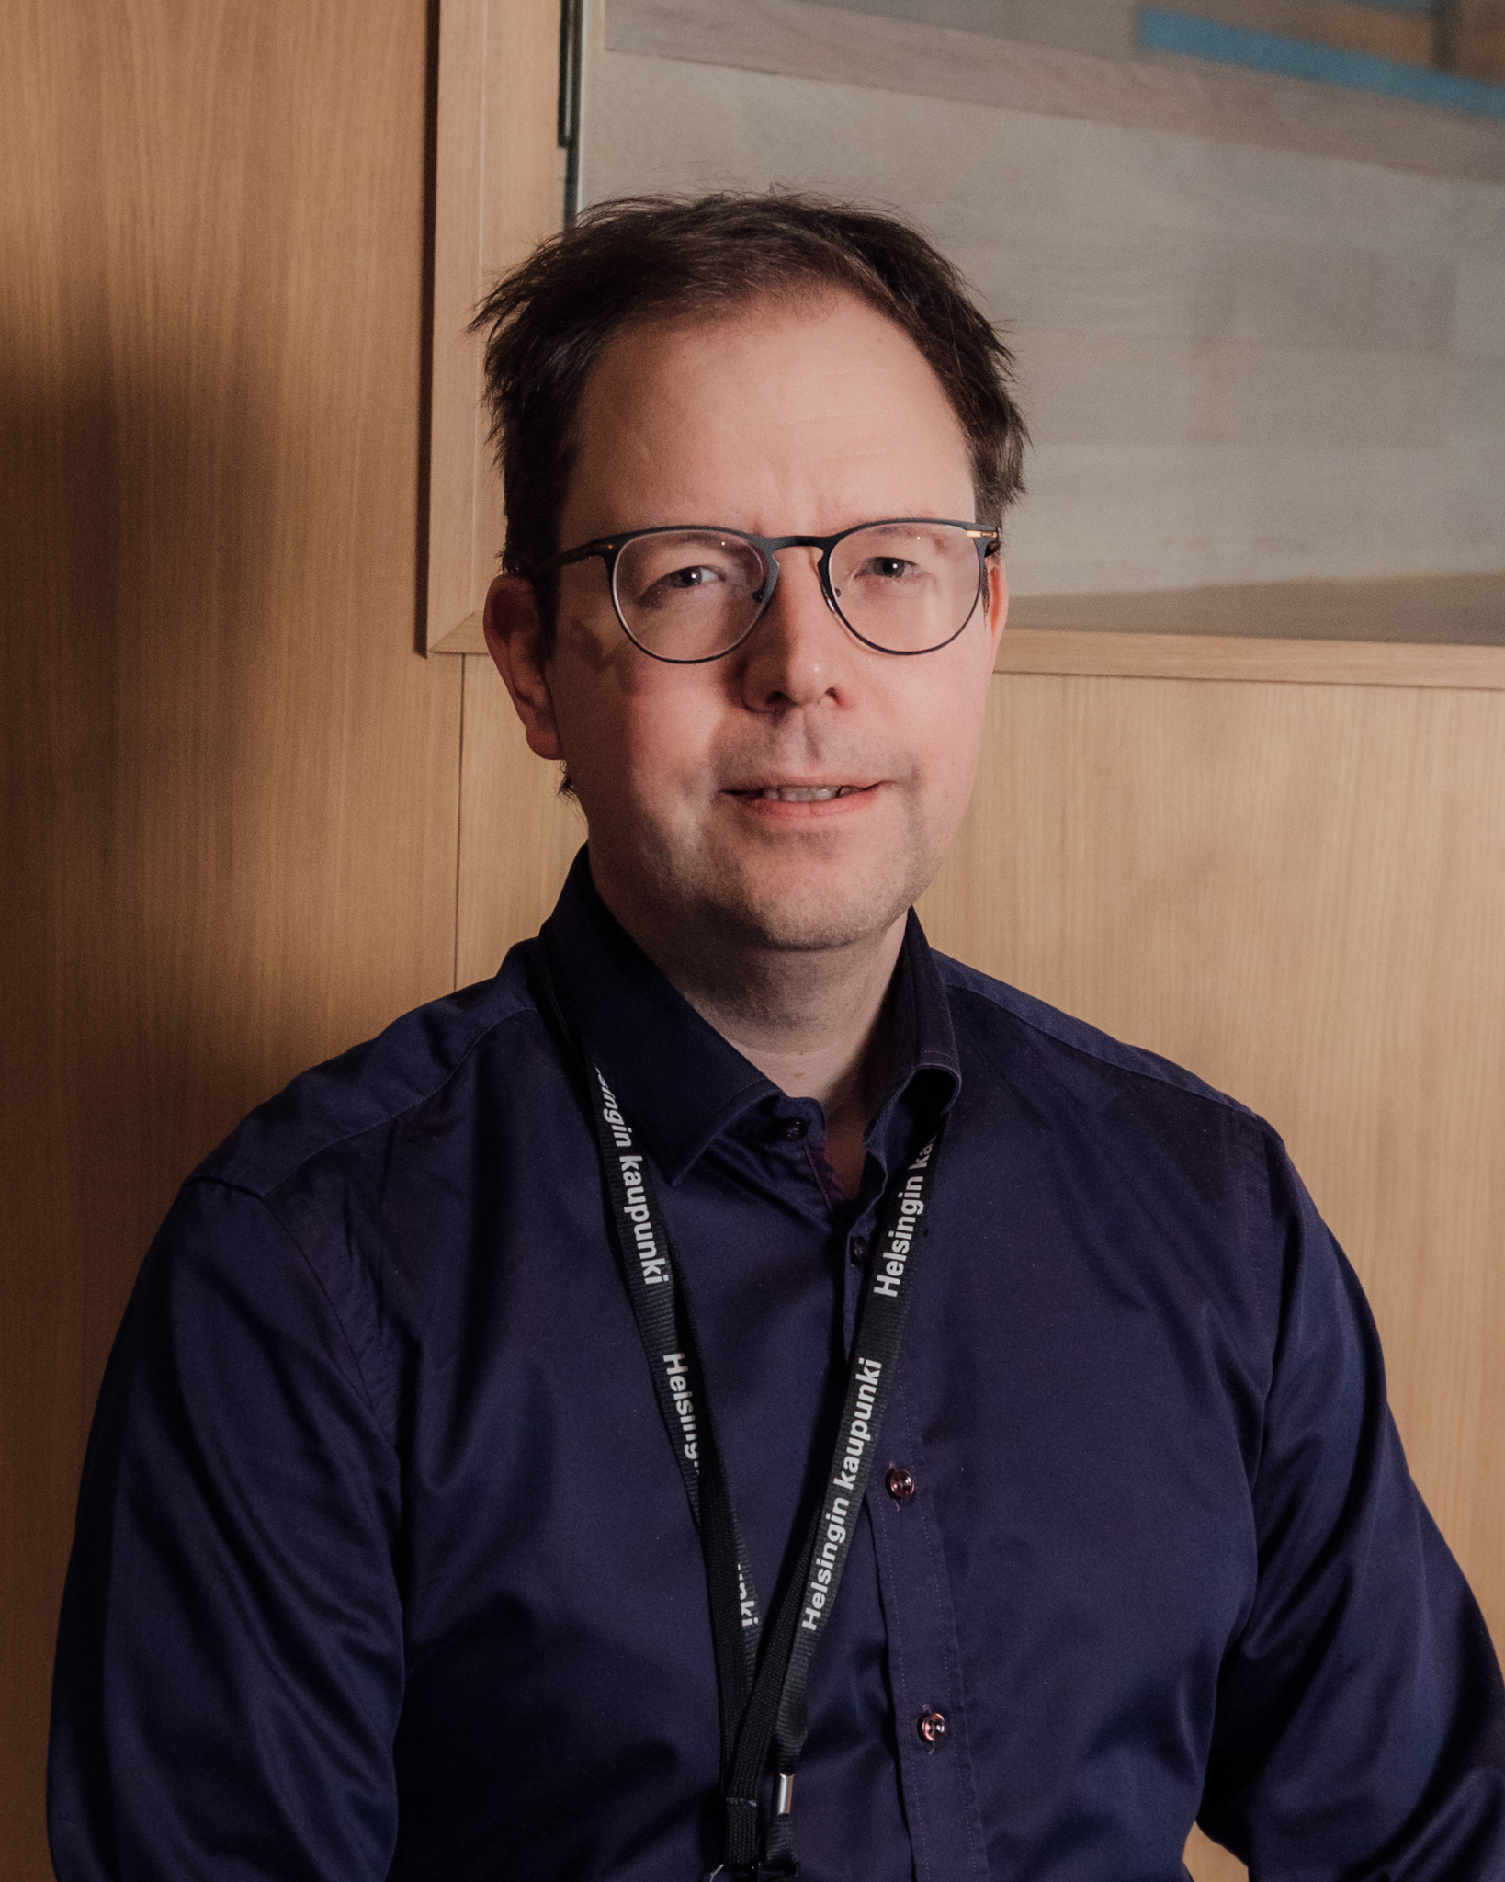
Teemu Kiiveri, Projektipäällikkö, KYMP
“Oleellisinta on
kuvata kokeilu ja miettiä,
mitä siitä halutaan ulos ja
keneltä kysytään palautetta.”
Lue lisää Teemun kokeilusta: Robotti tuottamaan analyysia paikkatietoaineistoista
https://kokeilukiihdyttamo.hel.fi/results/42

Slide 22
Varmista toteutus - Kokeilusuunnitelma
1. Kokeilun tarve ja tarkoitus
…
3. Mitä kokeilusta voidaan oppia?
…
4. Mitä resursseja toteuttamiseen tarvitaan?
Henkilöt, rahaa, tiloja, tietoa/dataa, laitteita, muuta?
5. Seuraavat askeleet
1) mitä tehdään välittömästi
2) entä sen jälkeen
3) …
2. Mitä kokeilussa tehdään?
…

Slide 23
Kokeilusuunnitelma - esimerkki
1. Kokeilun tarve ja tarkoitus
Palvelukeskus Helsinki tuottaa päivittäin 100 000 annosta ruokaa kouluihin. Kouluilta palaute saadaan per päivä per koulu, mutta ei sitä tietoa,, mihin ruokaan tämä palaute kohdistuu. Tavoitteena on kyvykkyys parantaa kouluruokaa systemaattisen palautteenkeräämisen kautta. Lisäksi halutaan parantaa koululaisten kokemusta vaikutusmahdollisuuksistaan.
3. Mitä kokeilusta voidaan oppia?
Miten ruuan laatua saadaan ohjattua asiakasdatalla. Kuinka oppilaiden kokemusta osallistumisesta ja vaikutusmahdollisuuksista voidaan lisätä.
4. Mitä resursseja toteuttamiseen tarvitaan?
Yhteyshenkilöt Aromi-ja Feedbackly-järjestelmien dataan, data- analyytikko, asiantuntijat ja koekeittiö Palvelukeskus Helsingistä, pilottikoulut (oppilaat, koordinaattori ja mahdollisesti infoscreeneistä vastaava henkilö).
5. Seuraavat askeleet
1) selvitetään mikä on Aromi ja Feedbackly järjestelmissä olevan datan muoto ja miten se saadaan arvioitavaksi.
2) arvioidaan tarvitaanko järjestelmäkehitystä, voidaanko hyödyntää RPAta vai toimisiko yksinkertainen taulukkolaskenta tai joku valmis analysointiohjelmisto datan tarkasteluun.
3) toteutetaan pilotti valitussa koulussa tai alueella (kerätään dataa, tehdään koekeittiössä muutoksia, kokeillaan muutoksia, kerätään dataa, tehdään tulokset näkyväksi oppilaille.
2. Mitä kokeilussa tehdään?
Oppilaille kerrotaan paremmin, että heidän palaute on kuultu ja mitä toimia ollaan tekemässä. Aromi-järjestelmän ruokalista-data yhdistetään Feedbacklyn arviodataan. Näin päästään arvioimaan palautetta ruokalajikohtaisesti.

Slide 24
Marianna Mäenpää Asiakkuuspäällikkö, Palvelukeskus Helsinki
“Kokeilun toteutuksessa voi olla luova.
Me halusimme varmistua, että mahdollisimman moni koululainen muistaisi antaa palautteen kouluruoasta.
Pyysimme avuksi vapaaehtoisia oppilaita ruokalaan muistuttelemaan toisia oppilaita antamaan palautteen.
Tämä oli kiva tapa myös lasten mielestä.”
Lue lisää Mariannan kokeilusta: Kouluruokaan parannus ruokalajikohtaisen palautteen avulla
https://kokeilukiihdyttamo.hel.fi/results/35

Slide 25
Vinkkejä kokeilun toteutusvaiheeseen
Varaa riittävästi kaikkien kokeiluun tarvittavien ihmisten aikaa. Tee kalenterivaraukset ajoissa.
Kun kokeilutiimi on koossa, esittele tekemiäsi materiaaleja ja varmista, että kaikki ymmärtävät asiat samalla tavalla. Varaa aikaa ja tilaa kysymyksille.
Arvioi edistymistä usein. Säännölliset tapaamiset auttavat huolehtimaan että kokeilu etenee.
Varaudu siihen, että kokeilujen tekemiseen liittyy aina epävarmuuden sietämistä. Selkeä kokeilun tavoite auttaa keskittymään oleelliseen.
Dokumentoi alusta asti. Kun laitat oppeja muistiin ensimmäisistä vaiheista lähtien, muisti ei pääse ohittamaan niitä muutoksia joita ajattelussa tapahtuu kokeilun aikana. Voit hyödyntää dokumentointiin loppuraporttipohjaa kokeilun alusta asti (ks. dia 54).

Slide 26
Anna-Leena Olkinuora Nopean avun johtaja Kasko
“Aika nopeastikin
voi saada valmista,
kun kokeilu on hyvin rajattu.
Meillä meni
proton kehittämiseen
10 päivää,
josta tekninen toteutus oli 50%
ja työpajat 50%.”
Lue lisää Anna-Leenan kokeilusta:
Nopean avun henkilöstön välittäminen ketterästi ja luotettavasti varhaiskasvatuksessa
https://kokeilukiihdyttamo.hel.fi/results/37

Slide 27
Skaalauspohja 1/2
1. Eniten hyötyvä asiakas
Kirjoita tähän kuka asiakas hyötyy eniten
2. Kokeilun tyyppi
Nykyisen toiminnan tehostaminen
Toiminnan parantaminen
Strateginen parannus tai täysin uusi lähestymistapa
Ympäröi kokeilun tyyppi
3. Vaihe
4. Toteutus
Kirjoita toteutustapa lyhyesti
Oletukset ja epävarmuudet
Avaa tähän toteutuksen oletuksia ja epävarmuuksia
Aika ensimmäiseen hyötyyn
Toiminnan parannus
Helppo
Keskivaikea
Vaikea
Tummenna kokeilun vaihe
Ympäröi toteutuksen vaikeus
Tiedolla päättäminen
Datan analysointi
Datan keruu toiminnasta
Toiminnan nykytilan ymmärrys
5. Nykytilanne lukuina
Avaa nykyisen toiminnan kuvaavat luvut tähän
Ympyröi kuinka kauan kestää, ennen ensimmäisiä hyötyjä
Alle 6kk
1-2 vuotta
ei tiedetä

Slide 28
Skaalauspohja 2/2
6. Nykytilanteen Flow
Kuvaa mitä nykytilassa tapahtii ensin
Kuvaa mitä tapahtuu sitten.
Kuvaa punaisella ja kursiivilla tärkein ongelmakohta
…
…
7. Tavoitetilanteen Flow
Kuvaan miten tulevassa tilanteessa tullaa toimimaan
Mitä tehdään ensin
Mitä tehdään sitten
Kuvaa vihreällä ja kursiivilla ne kohdat, jotka ovat uutta tekemistä
Tai joissa nykyisen tekemisen ongelmat ovat poistuneet
seuraava askel
seuraava askel
8. Hyödyt tavoitetilassa
Kuvaa tässä millaisia hyötyjä toimintatavan muutoksesta seuraa. Pyri löytämään sekä laskettavissa olevia taloudellisia hyötyjä, että vaikeammin laskettavia laadullisia hyötyjä. Mitä konkreettisempi voit olla, sen parempi.

Slide 29
Skaalauspohja 1/2 - kouluruokaesimerkki
1. Eniten hyötyvä asiakas
Koululainen
2. Kokeilun tyyppi
Nykyisen toiminnan tehostaminen
Toiminnan parantaminen
Strateginen parannus tai täysin uusi lähestymistapa
3. Vaihe
4. Toteutus
Palautejärjestelmän palautteen kohdentaminen tiettyyn ruokaan. Tuotannon ohjauksen (ruokalista) ja palautejärjestelmän integroiminen. Erillinen laite tarvitaan ala-asteella palautteen keruuseen.Ylä-asteelta ja ammattioppilaitoksista eteenpäin voidaan käyttää oppilaiden omia kännyköitä.
Oletukset ja epävarmuudet
Teknologiapartnerin ja Palvelukeskuksen yhteistyö voi viedä paljon aikaa. Skaalaus tulossa myös 3 sairaalaan/palvelutaloihin ja seniorikeskuksiin, yhteensä 20 paikkaan. Näitä varten on jo 10 pystylaitetta ja QR-koodit. Seniorikeskuksissa asukkailla ei ole älylaitteet ei ole käytössä, siellä hyödynnetään palautteenantoon palautelaitteita. Idea voidaan kopioida lähes täysin. Kysymyksenasettelua ja viestintää räätälöidään kohderyhmän mukaan.
Aika ensimmäiseen hyötyyn
Toiminnan parannus
Helppo
Keskivaikea
Vaikea
Tiedolla päättäminen
Datan analysointi
Datan keruu toiminnasta
Toiminnan nykytilan ymmärrys
5. Nykytilanne lukuina.
Vuosi 2023
Palvelukeskus Helsinki tuottaa kouluruokaa 120 koululle
30 automaattia kiertää kouluissa
118 000 palautetta vuoden
60 eri ruokaa ruokalistalla
Ruokalistakierto on 6vk
Hävikin määrä muutosta (ei pystytty laskemaan yhden koulun osalta, kun kokeilujakso oli niin lyhyt.)
Alle 6kk
1-2 vuotta
ei tiedetä
Laitteen kilpailutus vie aikaa, muuten hyötyjen saaminen olisi toteutunut jo heti kokeilun jälkeen

Slide 30
Skaalauspohja 2/2 - kouluruokaesimerkki
6. Nykytilanteen Flow
Tarjotaan kouluruokaa kouluissa
Kerätään palautetta kouluruuasta
Suunnitellaan uusia ruokia
Tehdään muutoksia ruokahankintoihin
Muutetaan ruokalistat
Aloitetaan sykli uudestaan
7. Tavoitetilanteen Flow
Tarjotaan kouluruokaa kouluissa
Kerätään palautetta kouluruuasta palauteautomaateilla
tehdään palautteen annosta helpompaa
yhdistetään palaute tiettyyn ruokalajiin ja paikkaan ja aika
Suunnitellaan uusia ruokia
kokeillaan uutta ruokaa valituissa kouluissa
kerätään palautetta
Tehdään muutoksia ruokahankintoihin datan perusteella
tietyn aikavälin palaute linkitetään ruokakokeiluun
Muutetaan reseptiikkaa
Muutetaan ruokalistat ja varmistetaan, että koneet, padat ja uunit riittävät
Muutetaan ruokahankintoja
Aloitetaan sykli uudestaan
8. Hyödyt tavoitetilassa
Oppilaat saavat parempaa ruokaa, kokevat osallisuutta kouluruuan kehittämiseen. Oppilaat saavat positiivisia kokemuksia yhteisöön kontribuoinnista, oppivat ympäristönäkökulmaa ja vastuullisuutta.
Lapset syö päivän aikana paremmin parempaa ruokaa. Keskittyvät loppupäivän paremmin ja oppivat tehokkaammin. Vireystaso säilyy. Kouluruoka voi paikata huonompaa kotona saatavaa ruokaa. Maanantaisin ja perjantaisin ruokaa menee enemmän.
Hävikki pienenee, kun listoilla ei pyöri sellaisia ruokia, jotka eivät maistu lapsille

Slide 31
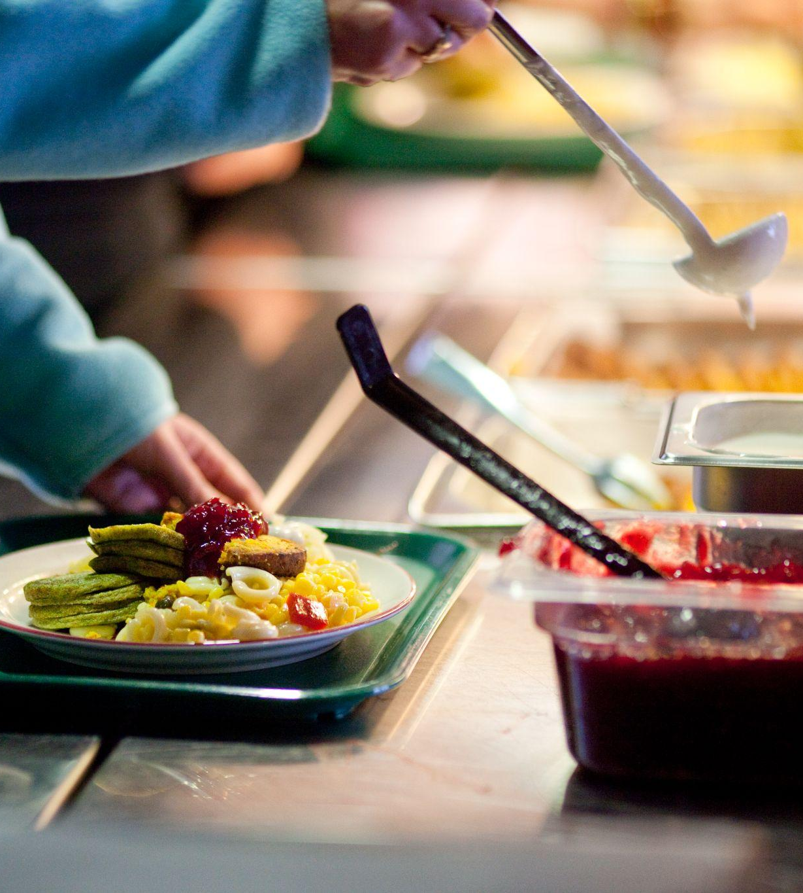
Pirjo Viiru ja Päivi-Hannele Seppä
Kasko
“Tosi hyvä tää skaalauspohja. Me voidaan perehdyttää tämän avulla. Saadaanko me tää itsellemme?”
Lue lisää Pirjon ja Päivi-Hannelen kokeilusta: Kouluruokaan parannus ruokalajikohtaisen palautteen avulla
https://kokeilukiihdyttamo.hel.fi/results/35

Slide 32
3 Analysoi tulokset ja opi niistä

Slide 33
Tulosten analysointi ja oppiminen
Kokeiluilla on tarkoitus oppia jotakin loppukäyttäjistä, kokeiltavasta asiasta, menetelmistä, teknologioista ja toimintaympäristöstä.
Analyysiä tehdessä havainnoidaan, mitä kokeilukorttiin tiivistetylle oletukselle kokeilussa kävi.
Esim. jos ajateltiin, että palautteen kerääminen kouluruoasta parantaisi oppilaiden kokemusta ruuasta sekä ruuan valmistusprosessista, analyysivaiheessa havainnoidaan, tapahtuiko todella näin. Analyysin tulokset kirjataan loppuraporttiin, jota toivottavasti on osin täytetty jo kokeilun toteutuksen alusta asti.

Slide 34
Kirsi Verkka Kehityspäällikkö Kanslia
“Yhteiskehittäminen ja kokeileminen ovat väistämättä matka omaan itseen.
Omia tunteita ja asenteita kannattaa reflektoida ja pohtia esimerkiksi miten suhtautuu vastoinkäymisiin.”
Lue lisää Kirsin kokeilusta:
Tieto osallistuvan budjetoinnin
tukena OmaStadissa
https://kokeilukiihdyttamo.hel.fi/results/43

Slide 35
Koosta loppuraportti ja kerro tuloksista
Kokeilua kannattaa esitellä mahdollisimman laajasti ja kerätä siitä nousevia huomioita ja kysymyksiä itselle muistiin. Varaa myös tähän kokeilun vaiheeseen riittävästi aikaa.
Oppeja on tärkeä kirjoittaa auki useasta näkökulmasta - muuten päällimmäisenä itsellä oleva oppi helposti korostuu ja muut jäävät huomaamatta.
Loppuraportti on hyödyllinen dokumentti, jonka täyttäminen porukassa on myös itsessään oppimistilanne.
Loppuraportti on systemaattisen oppimisen välinen niin kokeilun tekijöille kuin muullekin organisaatiolle

Slide 36
Dokumentoi opit - Loppuraportti
Loppuraporttipohjan löydät tämän oppaan Kokeilijan työkalut -liitteestä
Esimerkki: Kouluruokakokeilun loppuraportti
Sisällysluettelo
Tiivistelmä (oletus, kokeilun kuvaus, tulos ja opit)
Kokeilun tavoitteet
Kokeilun keskeiset opit
Kokeilun eteneminen
Kokeilun tuotokset
Opit kokeiltavan ratkaisun tai toimintatavan mahdollisuuksista
Opit asiakkaiden tai palvelun käyttäjien tarpeista
Opit ratkaisun kehittämisestä teknisesti
Opit kokeilemisesta yleensä
Opit kokeiluprojektin arjen pyörittämisestä
Kokeilun tekninen ympäristö
Kokeilun data
Jatkopäätökset ja -ideat
Kirjoita raporttia jo kokeilun aikana. Tiivistä lopuksi, jotta oma ajattelusi täsmentyy ja jotta muiden on helppo omaksua.
Kokeilun opit on tärkeää viedä arkeen, jotta hyötyjen koko potentiaali saadaan käyttöön

Slide 37
4 Opeista toiminnan parantamiseen

Slide 38
Miksi oppien jakaminen on niin tärkeää?
Kun kokeilu on tehty ja sen opit kirjattu ja analysoitu, on aika ymmärtää, miten sen tuloksia voisi hyödyntää laajemmassa mittakaavassa.
Tämän keskustelun helpottamiseksi voitte palata kokeilutiimin ja tärkeimpien sidosryhmien kanssa alkuperäiseen kehitysideaan visiolakanalla. Miltä se nyt kokeilun ja uusien oppien jälkeen näyttää? Jos tekemistä lähdetään nyt edistämään laajamittaisemmin, mitkä ovat tärkeimmät ratkaistavat pullonkaulat?

Slide 39
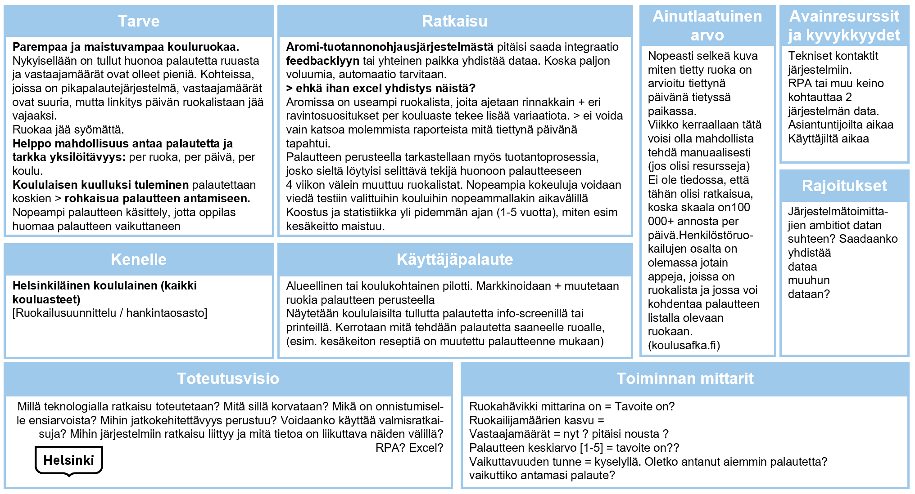
Palaute kehitysaihioon - muokattu visiolakana (päivitä kokeilun löydökset visiolakanaan)
Esim. Kouluruokakokeilun osalta jatkosta tai sen rahoituksesta ei voitu tehdä suunnitelmia kokeilun aikana, koska ne vaativat vielä lisäselvitystyötä teknisten ratkaisujen osalta.

Slide 40
Ymmärrä liiketoiminta-arvo
Kehitysaihion liiketoiminta-arvon voi arvioida ja dokumentoida kevyesti. Mitä kuluja kehitysaihion toteutuksessa on ja millaisia ovat sen hyödyt. Tämä vaihe auttaa laajentamaan ajattelua kokeilusta laajamittaisempaan skaalaukseen. Hyödynnä skaalauspohjaa tai käytä itsellesi tutuinta työkalua, esim. exceliä tai powerpointia.
Muista kertoa perusteet arvioillesi!
Mieti, mitä hyötyjä kokeilun kautta parantunut toiminta voi tuoda. Ole luova siinä, mistä hyödyt löytyvät.
Millaisia kuluja kokeiluun ja uuteen toimintatapaan liittyy?
Miten hyötyjen ja kulujen suhde muuttuu, kun mittakaavaa kasvatetaan?

Slide 41
Miten toimintaa voidaan parantaa ja oppeja skaalata
Lopuksi mieti vielä, onko kokeilun tuloksista opittavissa jotakin myös alkuperäisen kehitysaihion yli, esimerkiksi muilla toimialoilla. Keiden erityisesti kannattaisi kuulla kokeilun tuloksista?
Kerro yksikkökokouksessa opeista ja ehdota miten niitä voitaisiin hyödyntää
Sovi esihenkilösi kanssa tapaaminen, jossa käytte läpi skaalaamisen taloudellisia vaikutuksia
Kirjoita hyödyistä ja kokeilukokemuksista kaupungin intraan ja jaa oppeja esim. Linkedinissä
Esimerkkejä mahdollisuuksista, joissa kaupungilla voi laajemmin esitellä kokeilutuloksia
Kokeilugalleria - Kokeilukiihdyttämö (hel.fi)
Kaupungin Innovaatioverkoston Teams
Oman toimialan kehittämispäivät, -tapahtumat ja valmennukset

Slide 42
Sini Miettinen Rekrytointikonsultti Sote
“Kaupunkitasoinen henkilöstön saatavuuden ohjausryhmä on kiinnostunut kuulemaan kokeilumme tuloksista alkuvuodesta.”
Lue lisää Sinin kokeilusta: Sosiaali- ja terveysalan massarekrytointien sujuvoittaminen digitaalisin keinoin
https://kokeilukiihdyttamo.hel.fi/results/41

Slide 43
Lopuksi: Mistä tukea kokeiluille?

Slide 44
Kokeilemisen eri ulottuvuudet
Kokeileminen mielletään usein osaksi uusien ratkaisujen kehittämistä eli innovaatiotoimintaa.
Innovaatiotoimintaa tuetaan kaupungilla eri tavoin riippuen esimerkiksi kokeiltavan ratkaisun uutuudesta ja laajuudesta sekä yhteistyötarpeista kolmansien osapuolten kuten yritysten kanssa.
Osana jatkuvaa työn kehittämistä ja uusien toimintatapojen kokeilemista apu voi löytyä lean-kehittämisestä. Ihmisten kokeellinen lennättäminen droneilla pelastustilanteissa voi puolestaan vaatia erillistä hankerahoitusta ja innovaatiotoimintaa tukevien tahojen apua.
Mikäli kokeilemiseen tarvitaan ulkopuolista apua ja rahoitusta niin kannattaa esihenkilön kanssa kääntyä alkuun oman toimialan kehittämis- ja digipalveluiden puoleen.
Seuraavalla sivulla on esiteltyinä kaupunkiyhteisiä innovaatiotoimintaa tukevia tahoja ja mekanismeja.

Slide 45
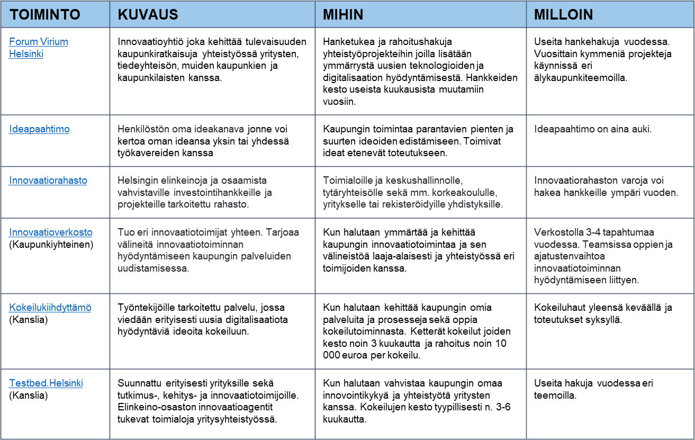
kehitystoimintoja

Slide 46
Kokeilemista ja asiakaslähtöistä kehittämistä tukevaa materiaalia
Kokeilijan starttipaketti (Valtioneuvoston kanslia)
Kokeiluista skaalaan -pelikirja (Motiva)
The Book for agile piloting (Forum Virium Helsinki)
Kokeilut kunnissa ja kaupungeissa - kokeilemisen opas kokeilutoiminnan järjestäjille (6Aika)
Digitaalisen asiakaskokemuksen -pelikirja (Helsingin kaupunki)
Helsinki Design System (Helsingin kaupunki)
Ketterän ohjelmistokehityksen periaatteita ja hyviä käytäntöjä (Helsingin kaupunki)
Helsinki Region Infoshare - avoimen datan palvelu (Pääkaupunkiseudun kaupungit)

Slide 47
Lisätietoja
Helsingin kaupungin Kokeilukiihdyttämö
kokeilukiihdyttamo.hel.fi
kokeilukiihdyttamo@hel.fi
Ville Meloni
ville.meloni@hel.fi
Tämän julkaisun sisältöihin on pääsääntöisesti laaja käyttöoikeus Creative Commons Nimeä 4.0 Kansainvälinen -lisenssin ehtojen mukaisesti poislukien valokuvat ja viittaukset kolmansien osapuolten sisältöihin kuten Harward Business Review -artikkeliin.

Slide 48
KOKEILIJAN TYÖKALUT
Ladattavat työkalupohjat löytyvät seuraavilta kalvoilta
Visiolakana
Kokeilukortti
Kokeilusuunnitelma
Skaalauspohja
Loppuraporttipohja

Slide 49
Visiolakana
Tarve
Ratkaisu
Ainutlaatuinen arvo
Avainresurssit ja kyvykkyydet
Mitä käyttäjien tarvetta ratkaistaan? Miten tarve on todennettu?
Millä loppukäyttäjän ongelma aiotaan ratkaista? Miten ratkaisun toimivuus on todennettu?
Mikä on se tekijä joka saa käyttäjät valitsemaan tämän ratkaisun muiden ratkaisuiden sijaan? Miten ainutlaatuinen arvo on todennettu?
Mitkä resurssit ja kyvykkyydet ovat elintärkeät onnistumiselle?
Mitä toteuttajilta vaaditaan?
Budjetti projektille, jatkokehitykselle ja ylläpidolle?
Kenelle
Käyttäjäpalaute
Rajoitukset
Millainen henkilö tärkein käyttäjä tai asiakas on?
Mistä tiedämme että onnistumme käyttäjän ongelman ratkaisemisessa? Miten onnistuminen todennetaan kehityksen aikana (kyselyt, proton testaus, analytiikka, tutkimukset)?
Toiminnan sykli, johon aikataulun on osuttava? Säännökset? Tekniset rajoitukset? Arkkitehtuurivaatimukset? Tietoturva ja saavutettavuus? Tekniset riskit?
Toteutusvisio
Toiminnan mittarit
Millä teknologialla ratkaisu toteutetaan? Mitä sillä korvataan? Mikä on onnistumiselle ensiarvoista? Mihin jatkokehitettävyys perustuu? Voidaanko käyttää valmisratkaisuja? Mihin järjestelmiin ratkaisu liittyy ja mitä tietoa on liikuttava näiden välillä?
Minkä muutoksen ratkaisu tuo (laadun paranemista, toiminnan nopeutumista)? Mitkä ovat välittömät toiminnan mittarit siitä että ratkaisu täyttää tavoitteet? Mitkä ovat sen vaikuttavuuden mittarit?

Slide 50
Kokeilukortti
Kokeilun nimi
Uskomme että...
Kokeillaksemme tätä aiomme...
...ja mittaamme...
Olemme oikeassa, jos...

Slide 51
Kokeilusuunnitelma
1. Kokeilun tarve ja tarkoitus
…
3. Mitä kokeilusta voidaan oppia?
…
4. Mitä resursseja toteuttamiseen tarvitaan?
Henkilöt, rahaa, tiloja, tietoa/dataa, laitteita, muuta?
5. Seuraavat askeleet
1) mitä tehdään välittömästi
2) entä sen jälkeen
3) …
2. Mitä kokeilussa tehdään?
…

Slide 52
Skaalauspohja 1/2
1. Eniten hyötyvä asiakas
Kirjoita tähän kuka asiakas hyötyy eniten
2. Kokeilun tyyppi
Nykyisen toiminnan tehostaminen
Toiminnan parantaminen
Strateginen parannus tai täysin uusi lähestymistapa
Ympäröi kokeilun tyyppi
3. Vaihe
4. Toteutus
Kirjoita toteutustapa lyhyesti
Oletukset ja epävarmuudet
Avaa tähän toteutuksen oletuksia ja epävarmuuksia
Aika ensimmäiseen hyötyyn
Toiminnan parannus
Helppo
Keskivaikea
Vaikea
Tummenna kokeilun vaihe
Ympäröi toteutuksen vaikeus
Tiedolla päättäminen
Datan analysointi
Datan keruu toiminnasta
Toiminnan nykytilan ymmärrys
5. Nykytilanne lukuina
Avaa nykyisen toiminnan kuvaavat luvut tähän
Ympyröi kuinka kauan kestää, ennen ensimmäisiä hyötyjä
Alle 6kk
1-2 vuotta
ei tiedetä

Slide 53
Skaalauspohja 2/2
6. Nykytilanteen Flow
Kuvaa mitä nykytilassa tapahtii ensin
Kuvaa mitä tapahtuu sitten.
Kuvaa punaisella ja kursiivilla tärkein ongelmakohta punaisella
…
…
7. Tavoitetilanteen Flow
Kuvaan miten tulevassa tilanteessa tullaa toimimaan
Mitä tehdään ensin
Mitä tehdään sitten
Kuvaa vihreällä ja kursiivilla ne kohdat, jotka ovat uutta tekemistä
Tai joissa nykyisen tekemisen ongelmat ovat poistuneet
seuraava askel
seuraava askel
8. Hyödyt tavoitetilassa
Kuvaa tässä millaisia hyötyjä toimintatavan muutoksesta seuraa. Pyri löytämään sekä laskettavissa olevia taloudellisia hyötyjä, että vaikeammin laskettavia laadullisia hyötyjä. Mitä konkreettisempi voit olla, sen parempi.

Slide 54
LOPPURAPORTTI Kokeilun nimi Helsingin kaupungin tiimi ja toimiala(t) Toteutuskumppani(t)
Lisää kuva ja kokeilun “hissipuhe” tähän

Slide 55
Sisällysluettelo
Tiivistelmä
Kokeilun tavoitteet
Kokeilun keskeiset opit
Kokeilun eteneminen
Kokeilun tuotokset
Opit kokeiltavan ratkaisun tai toimintatavan mahdollisuuksista
Opit asiakkaiden tai palvelun käyttäjien tarpeista
Opit ratkaisun kehittämisestä teknisesti
Opit kokeilemisesta yleensä
Opit kokeiluprojektin arjen pyörittämisestä
Kokeilun tekninen ympäristö
Kokeilun data
Jatkopäätökset ja -ideat

Slide 56
1. Tiivistelmä
Kokeilun tavoitteet​
Kokeilun opit​
Suositukset jatkotoimenpiteiksi ​
-> tiivistä em. kohdat muutamaan lauseeseen per kohta – voidaan hyödyntää suoraan esim. tässä: Kokeilugalleria - Kokeilukiihdyttämö (hel.fi)
Voit lisätä mukaan kuvan kokeilukortista.

Slide 57
2. Kokeilun tavoitteet
Ongelman kuvaus
Rajaus
Oletukset
Tavoitteet

Slide 58
3. Kokeilun keskeiset opit
Tapahtuiko kokeilussa niinkuin olit olettanut?
Miten kokeilu onnistui suhteessa asetettuihin tavoitteisiin? Tee yhteenveto kokeilun toteutumisesta tavoitteisiin peilaten. Yksityiskohtaiset tulokset esitellään seuraavilla dioilla. Tämän kalvon sisältö syntynee parhaiten, kun täytät kaikki muut kalvot ensin ja tämän viimeiseksi.

Slide 59
4. Kokeilun eteneminen
Mitä kokeilussa tehtiin? Kuvaa kokeilun konkreettiset askeleet.

Slide 60
5. Kokeilun tuotokset
Mitä kokeilun lopputuloksena syntyi? Esittele konkreettiset tuotokset sanoin ja kuvin!

Slide 61
6. Opit kokeiltavan ratkaisun tai toimintatavan mahdollisuuksista
Menetelmät ja mitä opittiin niiden käyttömahdollisuuksista (lean-kehittäminen, palvelumuotoilu, data-analytiikka, koneoppiminen, jne.)
Mitä uutta ongelmasta opittiin kokeilun aikana?

Slide 62
7. Opit asiakkaiden tai palvelun käyttäjien tarpeista
Mitä asiakkaista tai loppukäyttäjistä opittiin?
Jos kokeilua testattaisiin joillekin toisille käyttäjille, niin mitä heidän tarpeistaan kannattaisi selvittää?
Saivatko asiakkaat sitä ainutlaatuista arvoa, jota kokeiltavalla ratkaisulla ajateltiin heille alunperin olevan?

Slide 63
8. Opit ratkaisun kehittämisestä teknisesti
Mitä kehittämisestä ja teknologioista opittiin? Reflektoi työskentelyn etenemistä ja keskeisiä työvaiheita jne.

Slide 64
9. Opit kokeilemisesta yleensä
Mikä toimi hyvin, mitä jatkossa kannattaa tehdä samalla tavalla?
Mikä ei toiminut odotetusti? Mitä jatkossa kannattaa muuttaa tai tehdä toisin?
Mitä opit muilta Kokeilukiihdyttämössä mukana olleilta tiimeiltä, kaupungin asiantuntijoilta tai valmentajilta?

Slide 65
10. Opit kokeiluprojektin arjen pyörittämisestä
Kuinka paljon kokeilu vei lopulta aikaa ja miten ajankäyttö jakaantui kokeilun aikajanalla?
Miten hyvin kokeilun budjetti riitti?
Mitä resursoinnista opittiin?

Slide 66
11. Kokeilun tekninen ympäristö
Millainen oli kokeilun toteutusympäristö? Kuvaa tekniset ratkaisut kuten esim. pilvipalvelualusta, tietokannat, sovellukset, algoritmit
Mitä teknisessä ympäristössä olisi hyvä ottaa huomioon, jos kokeilu tehtäisiin nyt uudelleen?

Slide 67
12. Kokeilun data
Mitä kokeilun datasta ja sen käsittelystä opittiin?

Slide 68
13. Jatkopäätökset ja -ideat
Millaisia päätöksiä jatkosta on tehty ja millä perustein? (Jatketaan / muutetaan / päätetään)
Mikä on mahdollisen jatkokokeilun suunnitelma?
Miten mahdollinen jatkokokeilu on ajateltu rahoittaa?
Mitä tulisi huomioida jos kokeilun pohjalta lähdetään rakentamaan tuotantokelpoista ratkaisua?
Kuvaa kokeilun skaalaamisen potentiaali ja alustava laskelma hyödyistä
Lisää mukaan skaalauspohja

